Slide 1
Galería de curvas

Slide 2
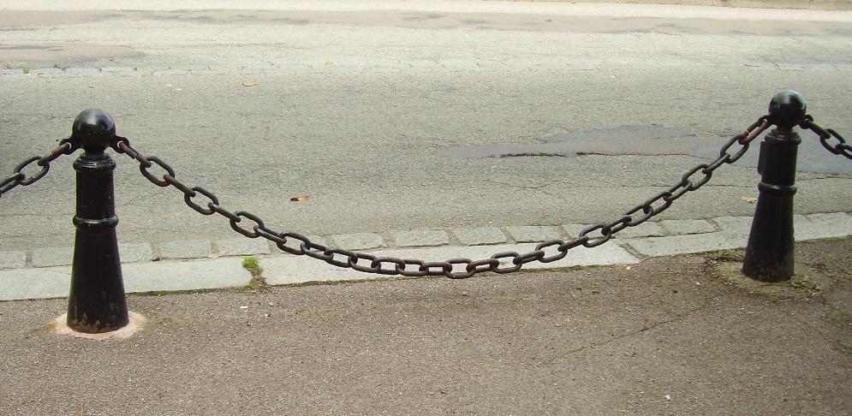
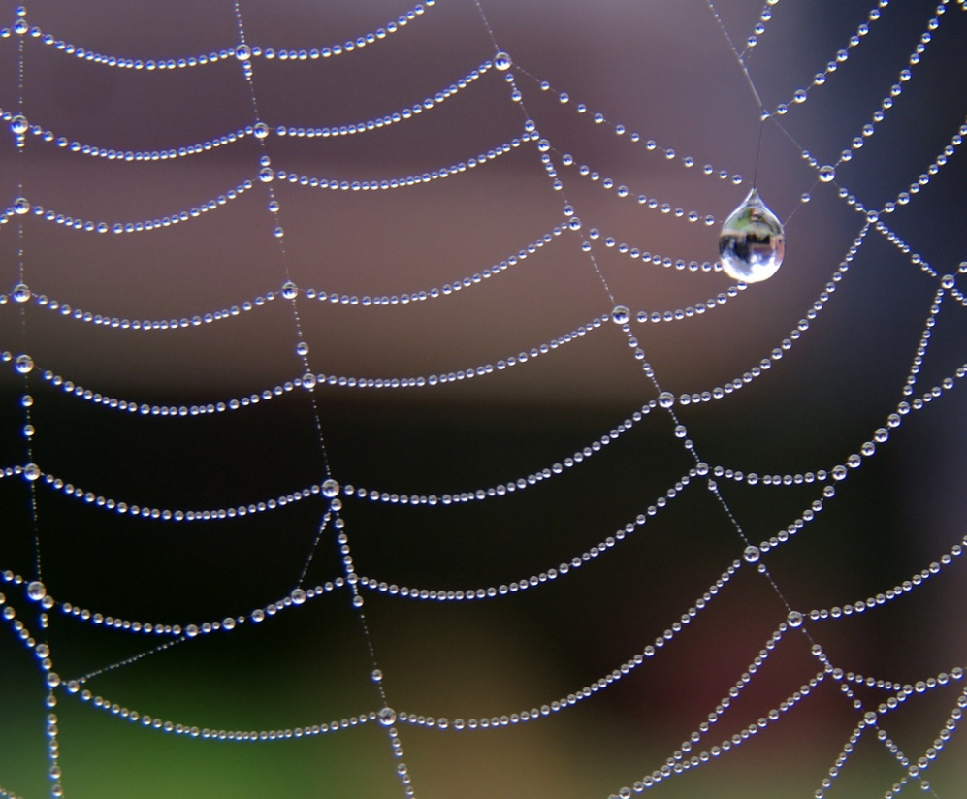
Catenaria
y=cosh(x)

Slide 3
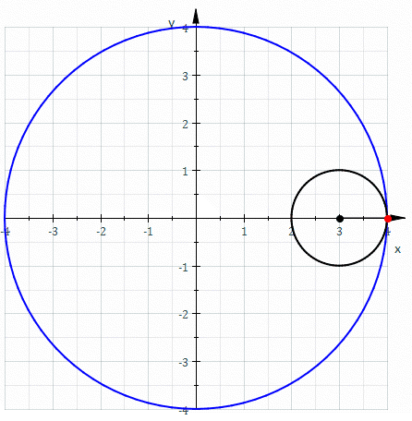
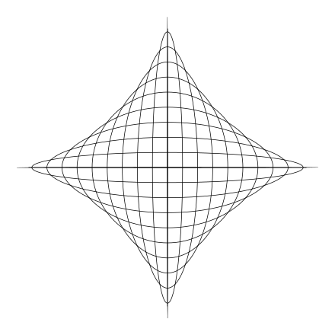
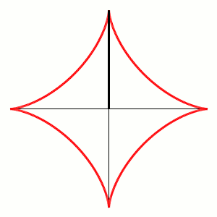
Astroide
hipocicoide
Envolvente de elipses con suma de ejes constante
Envolvente de elipses con suma de ejes constante

Slide 4
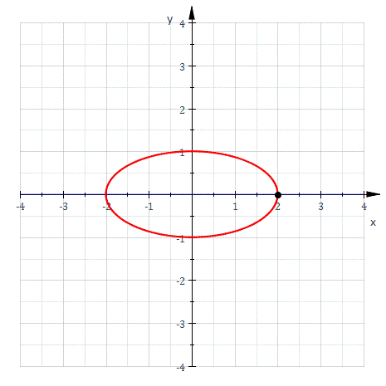
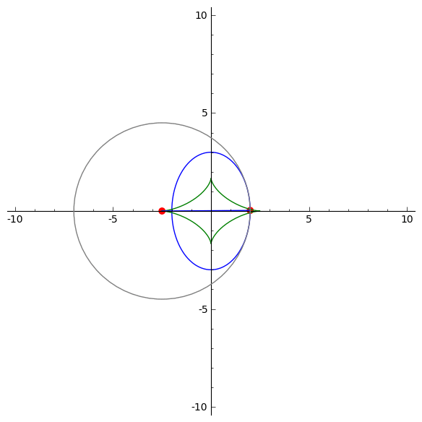
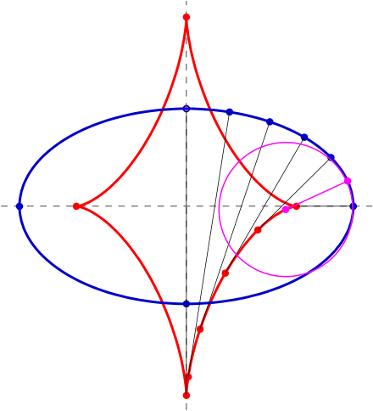
Evoluta de una elipse
(envolvente de las normales)

Slide 5
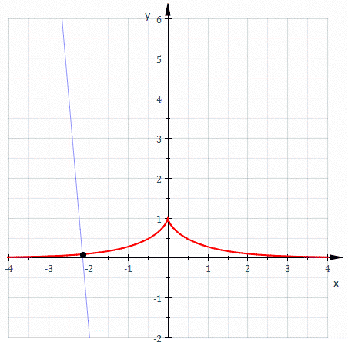
Tractriz
La cetenaria es la evoluta de la tractriz

Slide 6
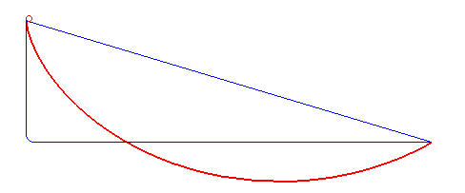
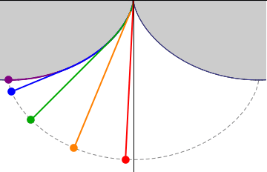
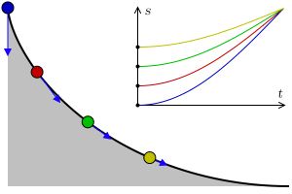
Cicloide
brachistócrona
Curva tautócrona
oscilaciones isócronas

Slide 7
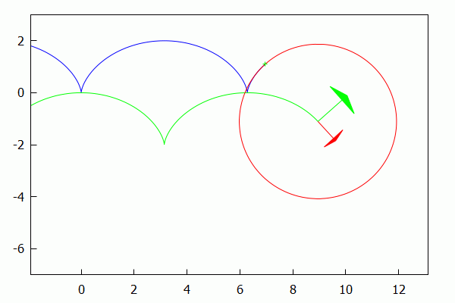
La cicloide es su propia evoluta
(tambien involute)

Slide 8
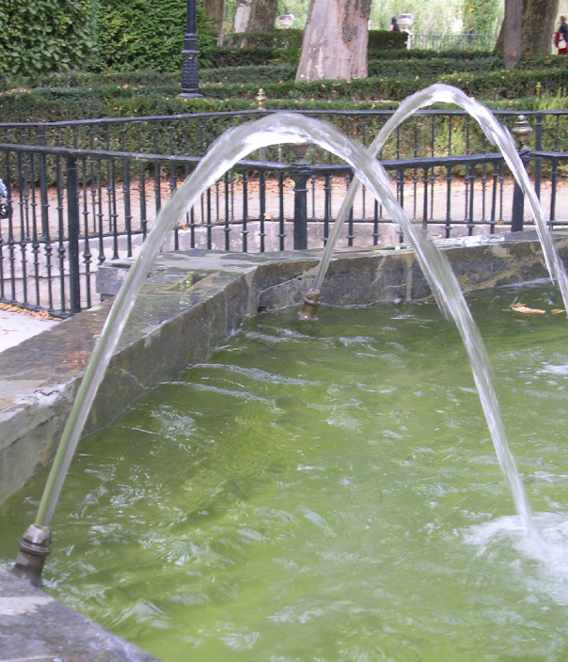
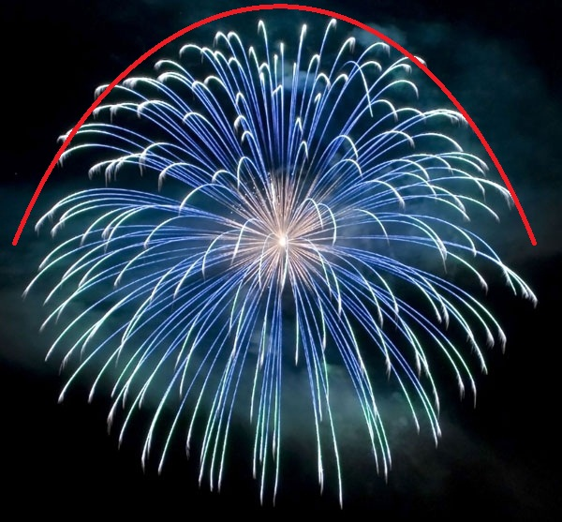
Parábola
La zona segura de los fuegos artificiales (envolvente de tiros parabólicos)
Tiro parabólico

